Slide 1
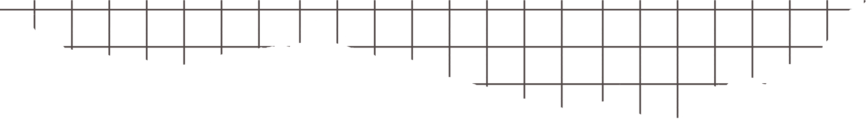




9 – 9
حجم الأسطوانة

Slide 2



الاستراتيجيات المستخدمة في درسنا الجميل
التصفح
عصف ذهني
القراءة المبصرة
التعلم الثنائي
التعلم الفردي
الدقيقة الواحدة

Slide 3
استراتيجية التصفح
فكرة الدرس
أجد حجم الأسطوانة .

Slide 4
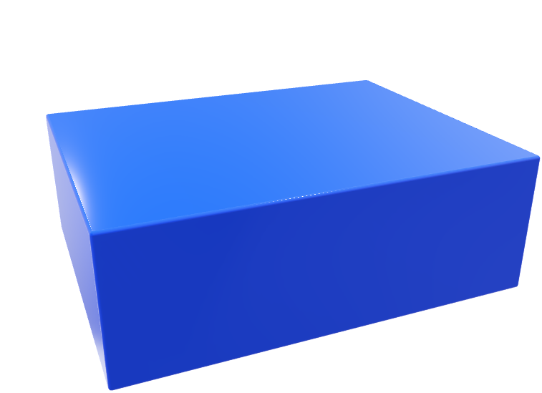

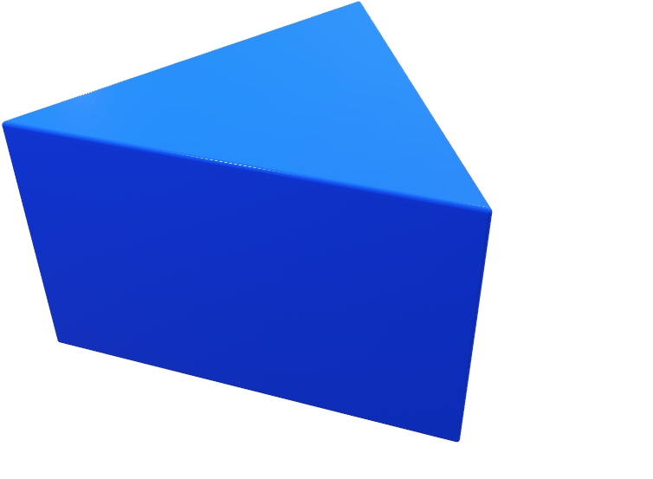
ما اسم الشكل الذي أمامك
وما قانون حجمه .
عصف
ذهني
منشور مستطيلي
ح = مساحة القاعدة × الارتفاع
ح = ل × ض × ع
منشور ثلاثي
ح = مساحة القاعدة × الارتفاع
ح = ( × ق × ع ) × ع
ما حجم الأسطوانة ؟
١
٢

Slide 5
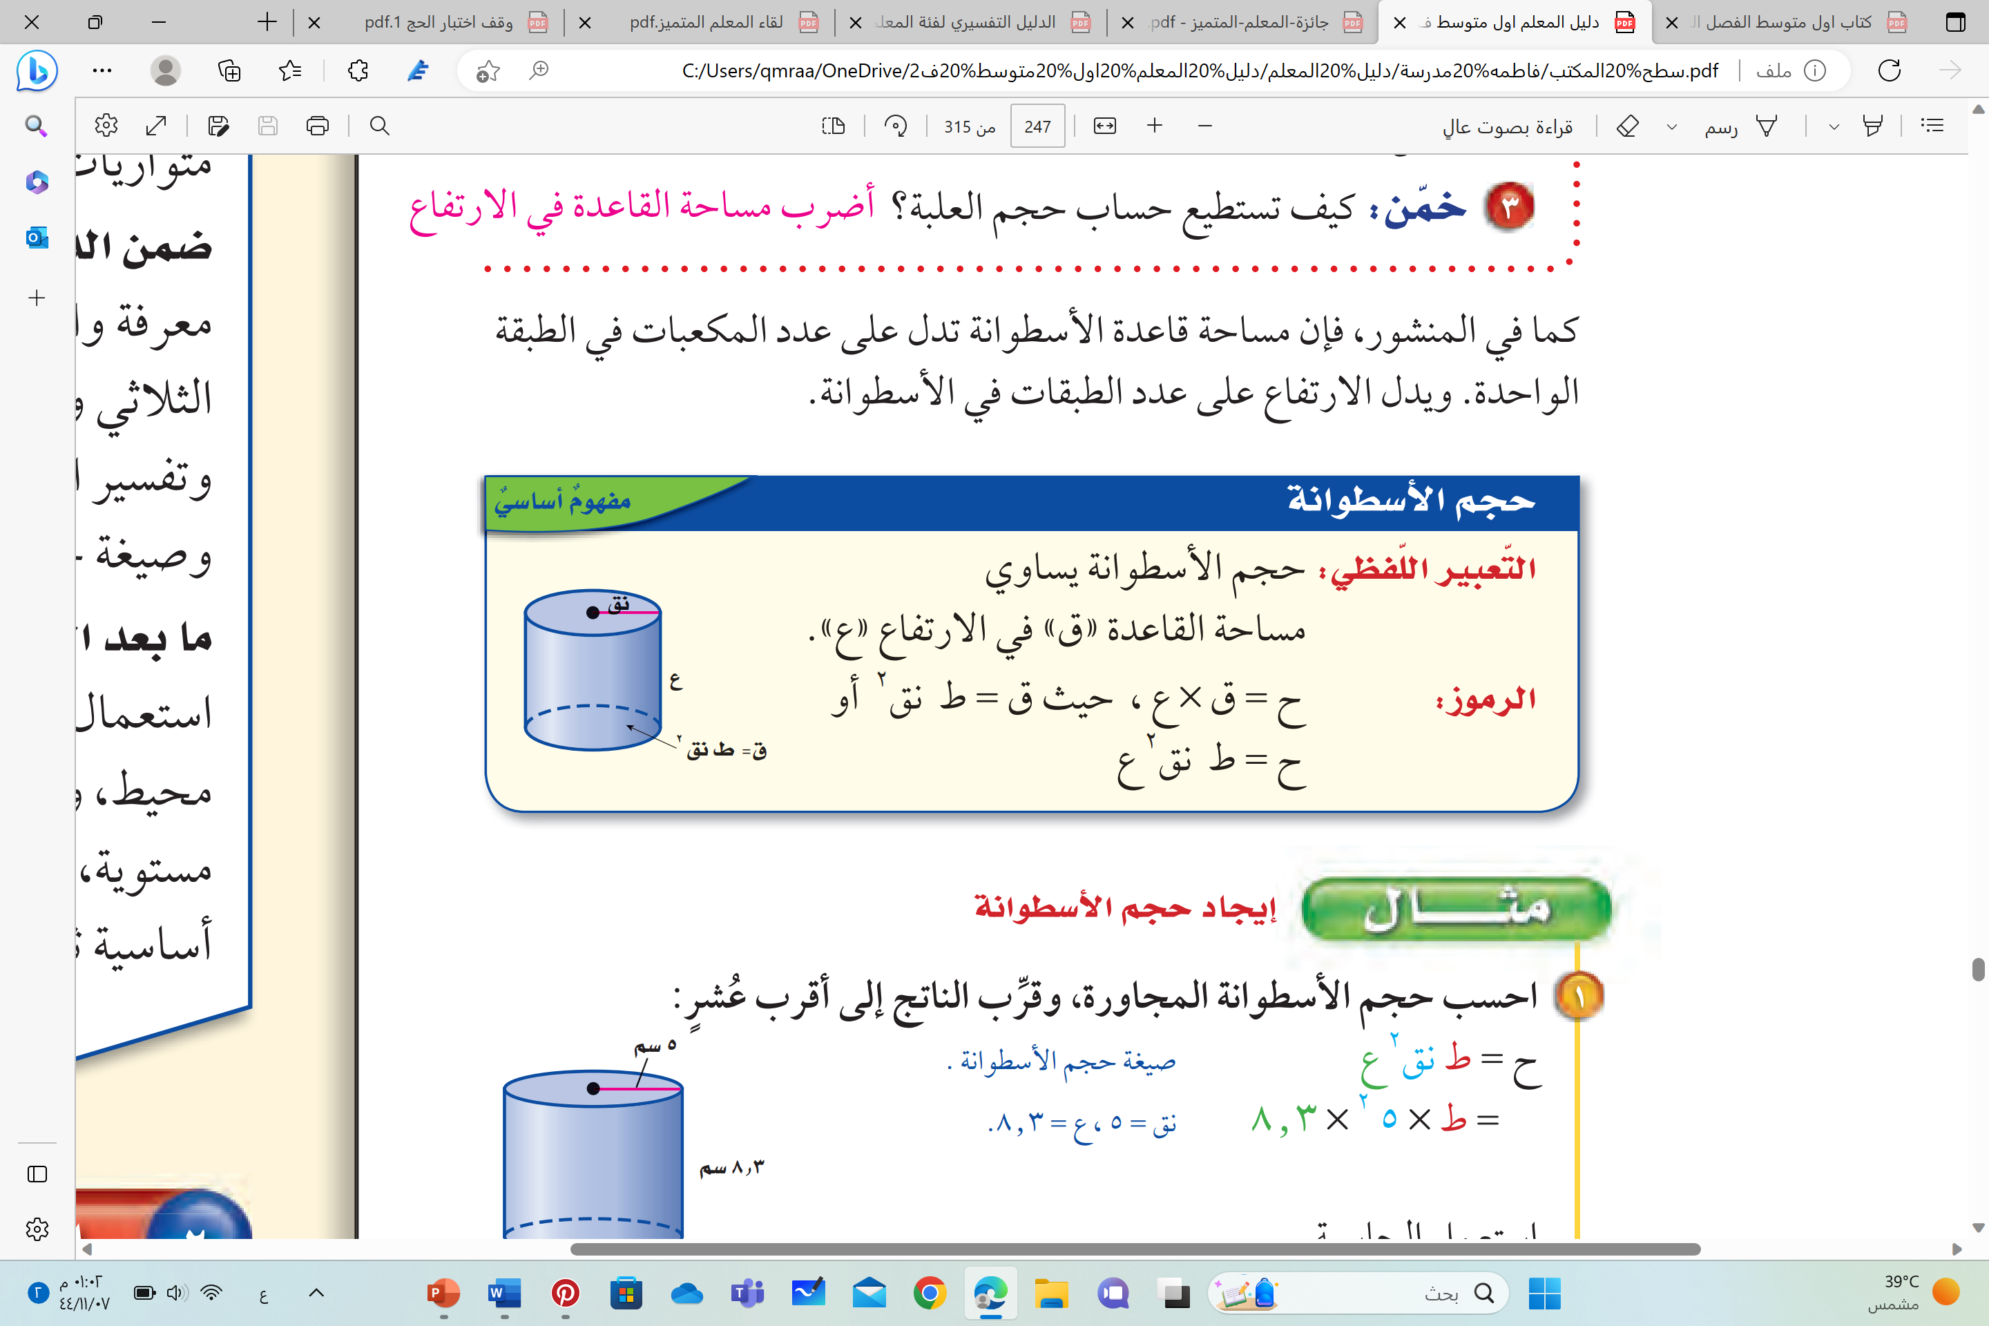

Slide 6
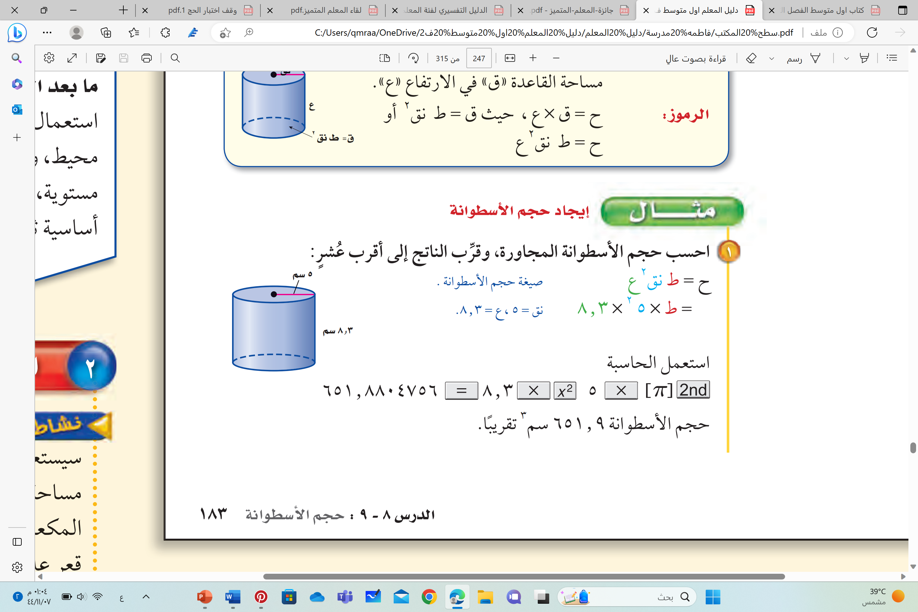
حساب حجم الاسطوانة
القراءة المبصرة

Slide 7

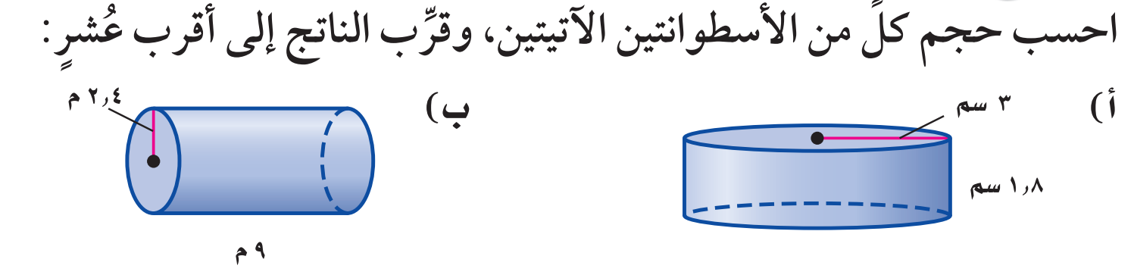
تحقق من فهمك
التعلم الفردي

Slide 8
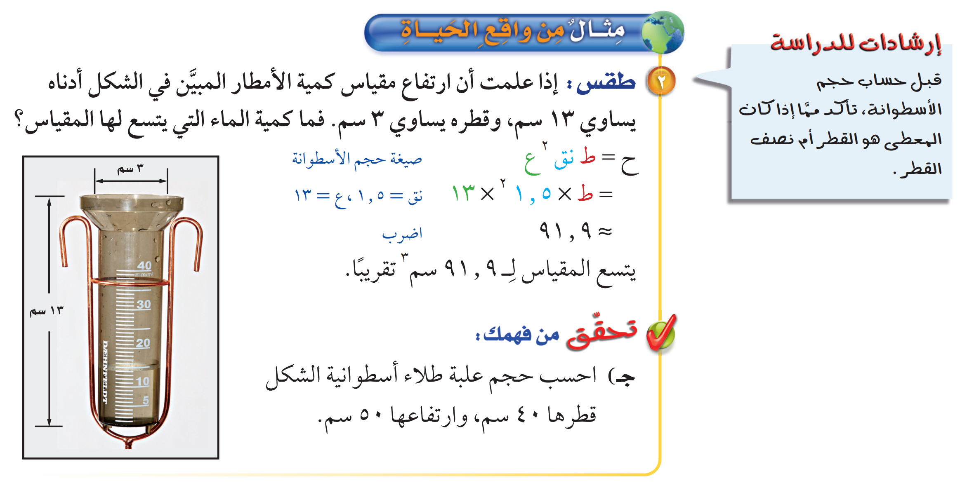
التعلم الثنائي

Slide 9

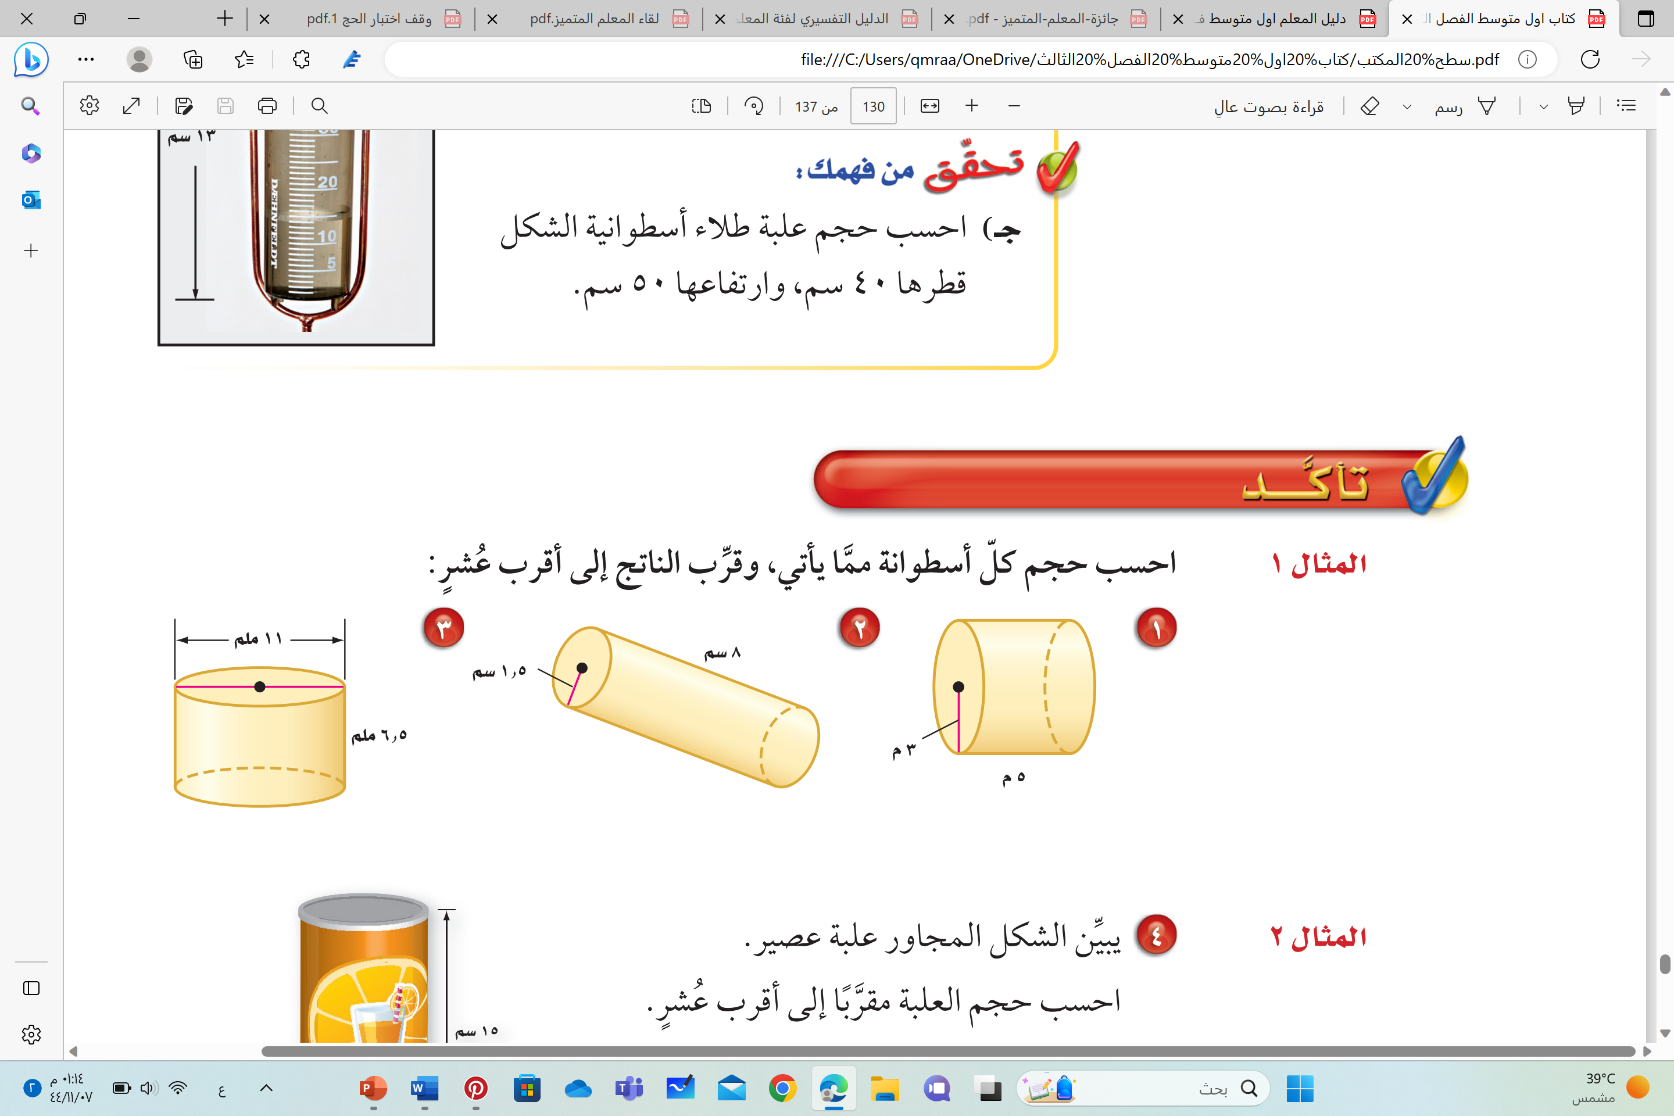

تأكد
الدقيقة
الواحدة

Slide 10

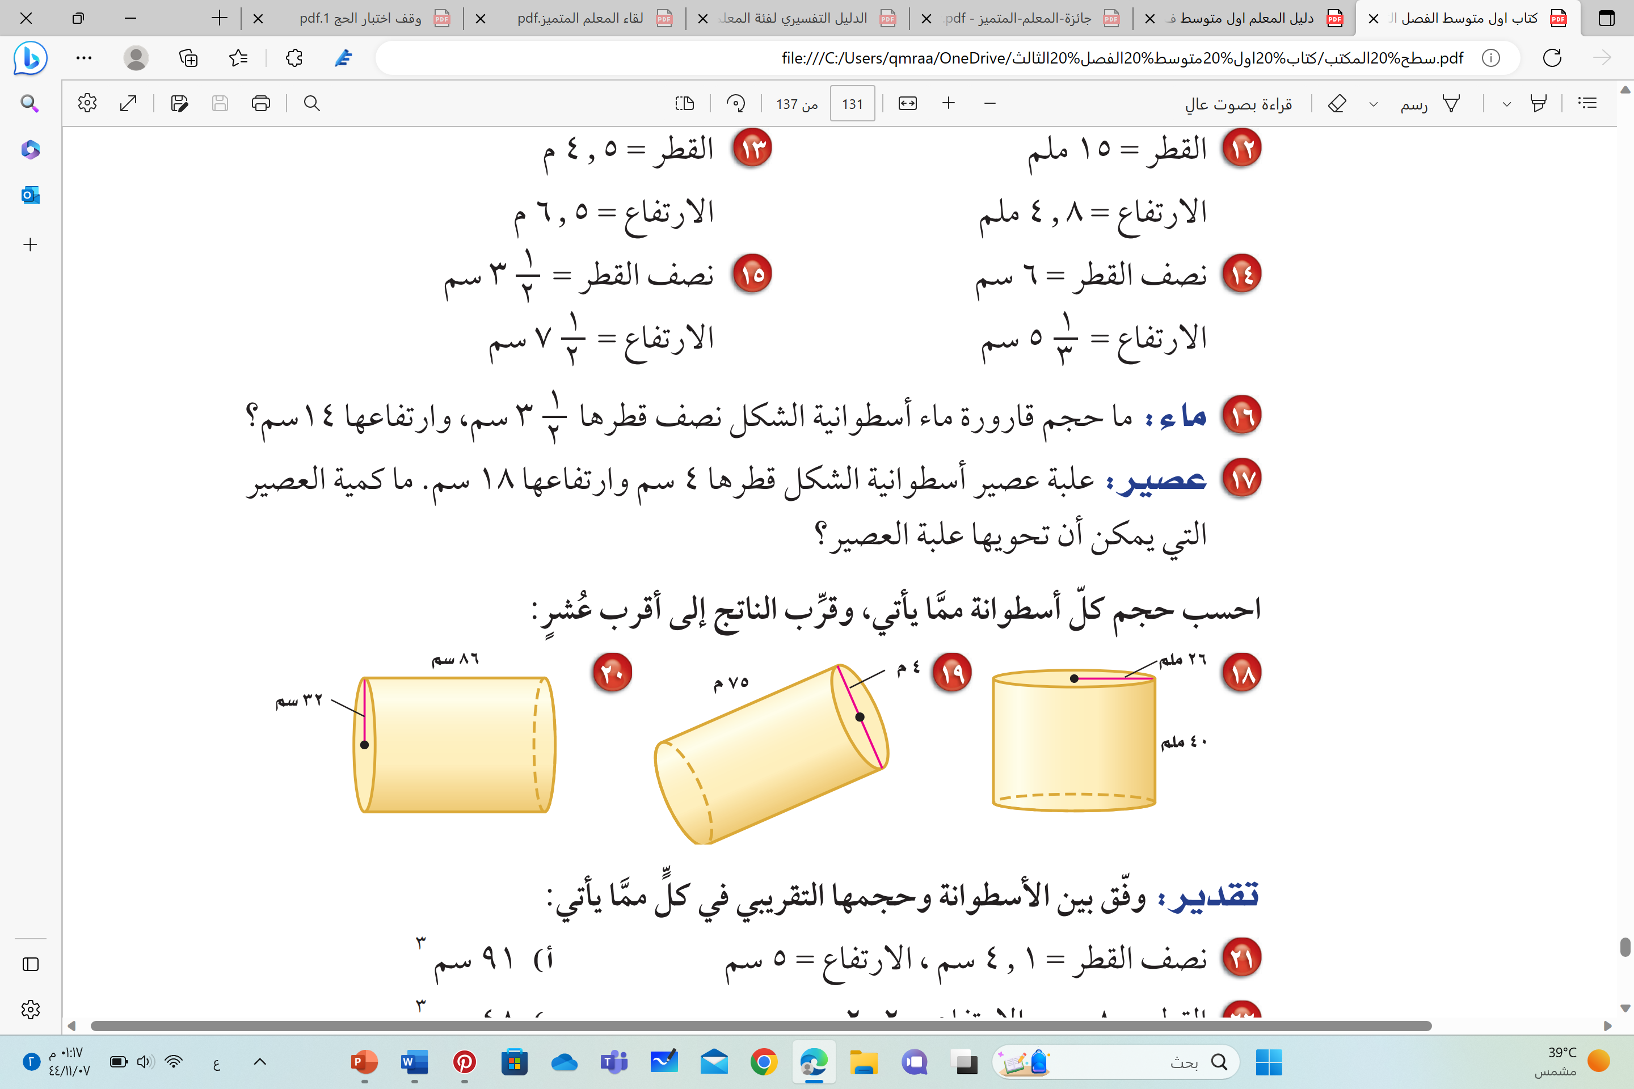
تدرب وحل المسائل
التعلم الثنائي

Slide 11

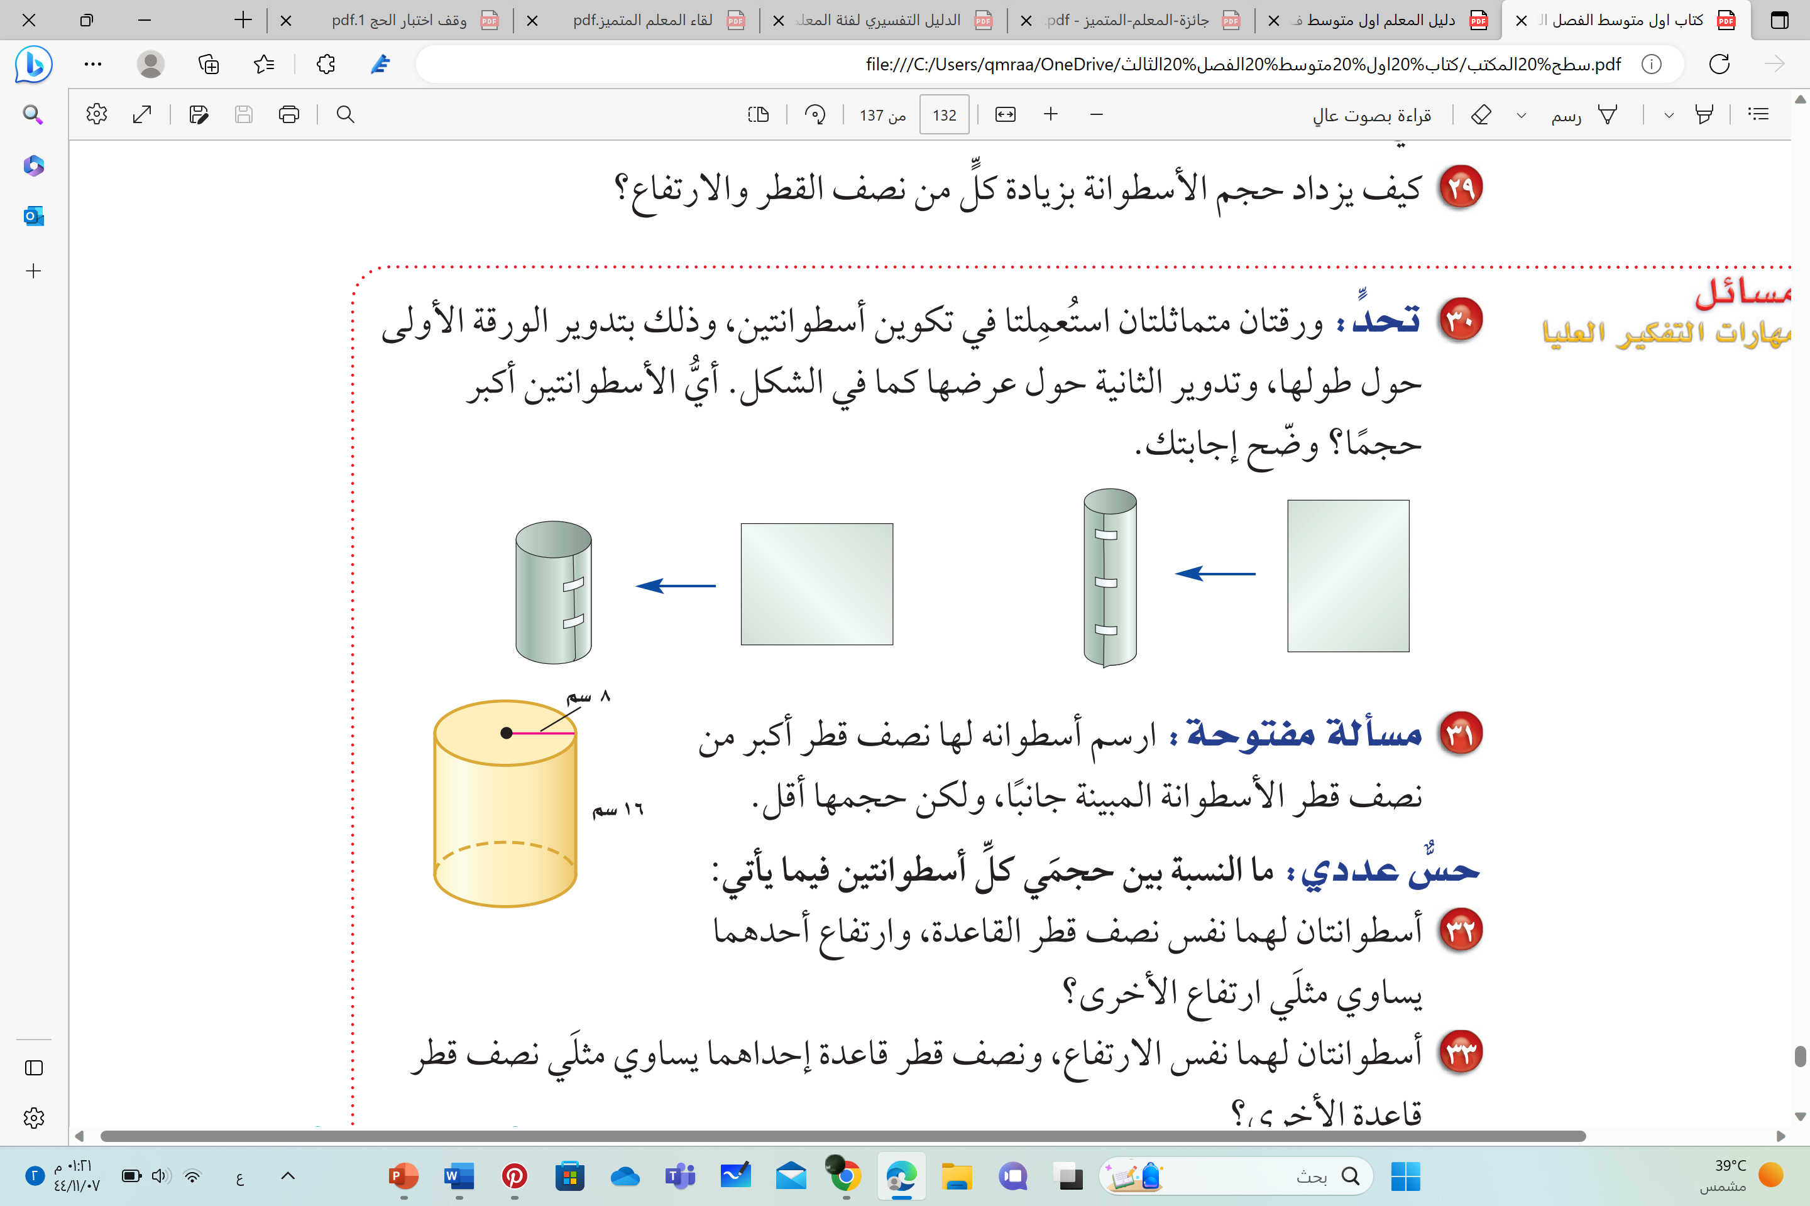
مسائل مهارات التفكير العليا
الأسطوانة الأقصر؛
لأن نصف القطر أكبر وهو القيمة
المربعة في صيغة حجم الأسطوانة

Slide 12
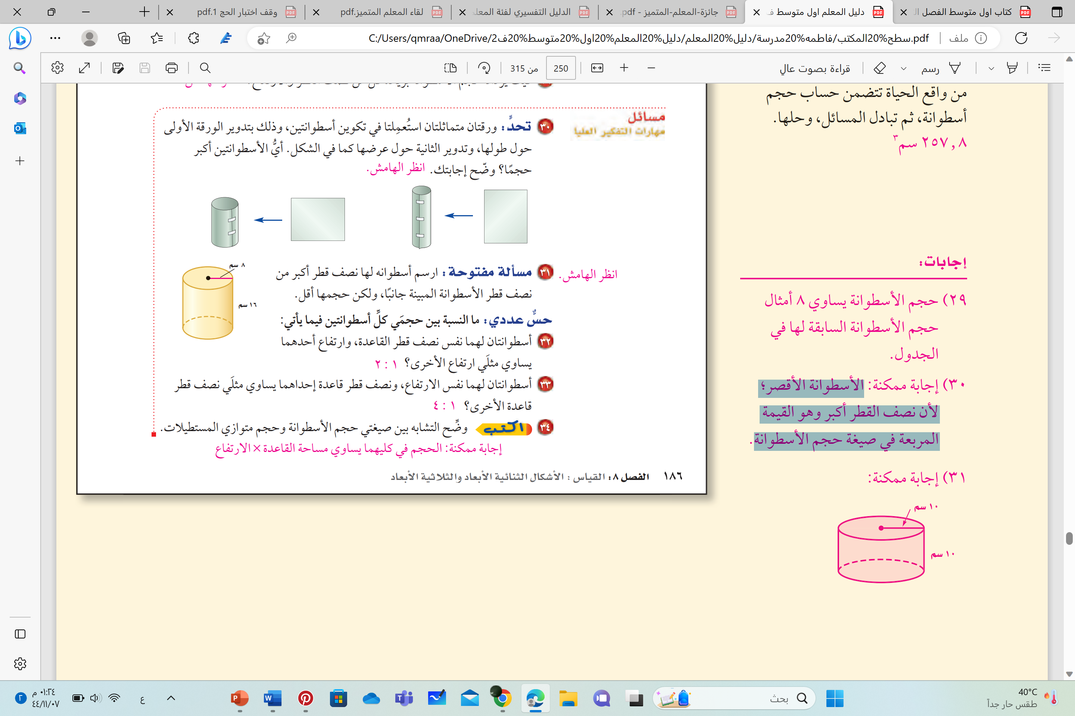
مسائل مهارات التفكير العليا

Slide 13
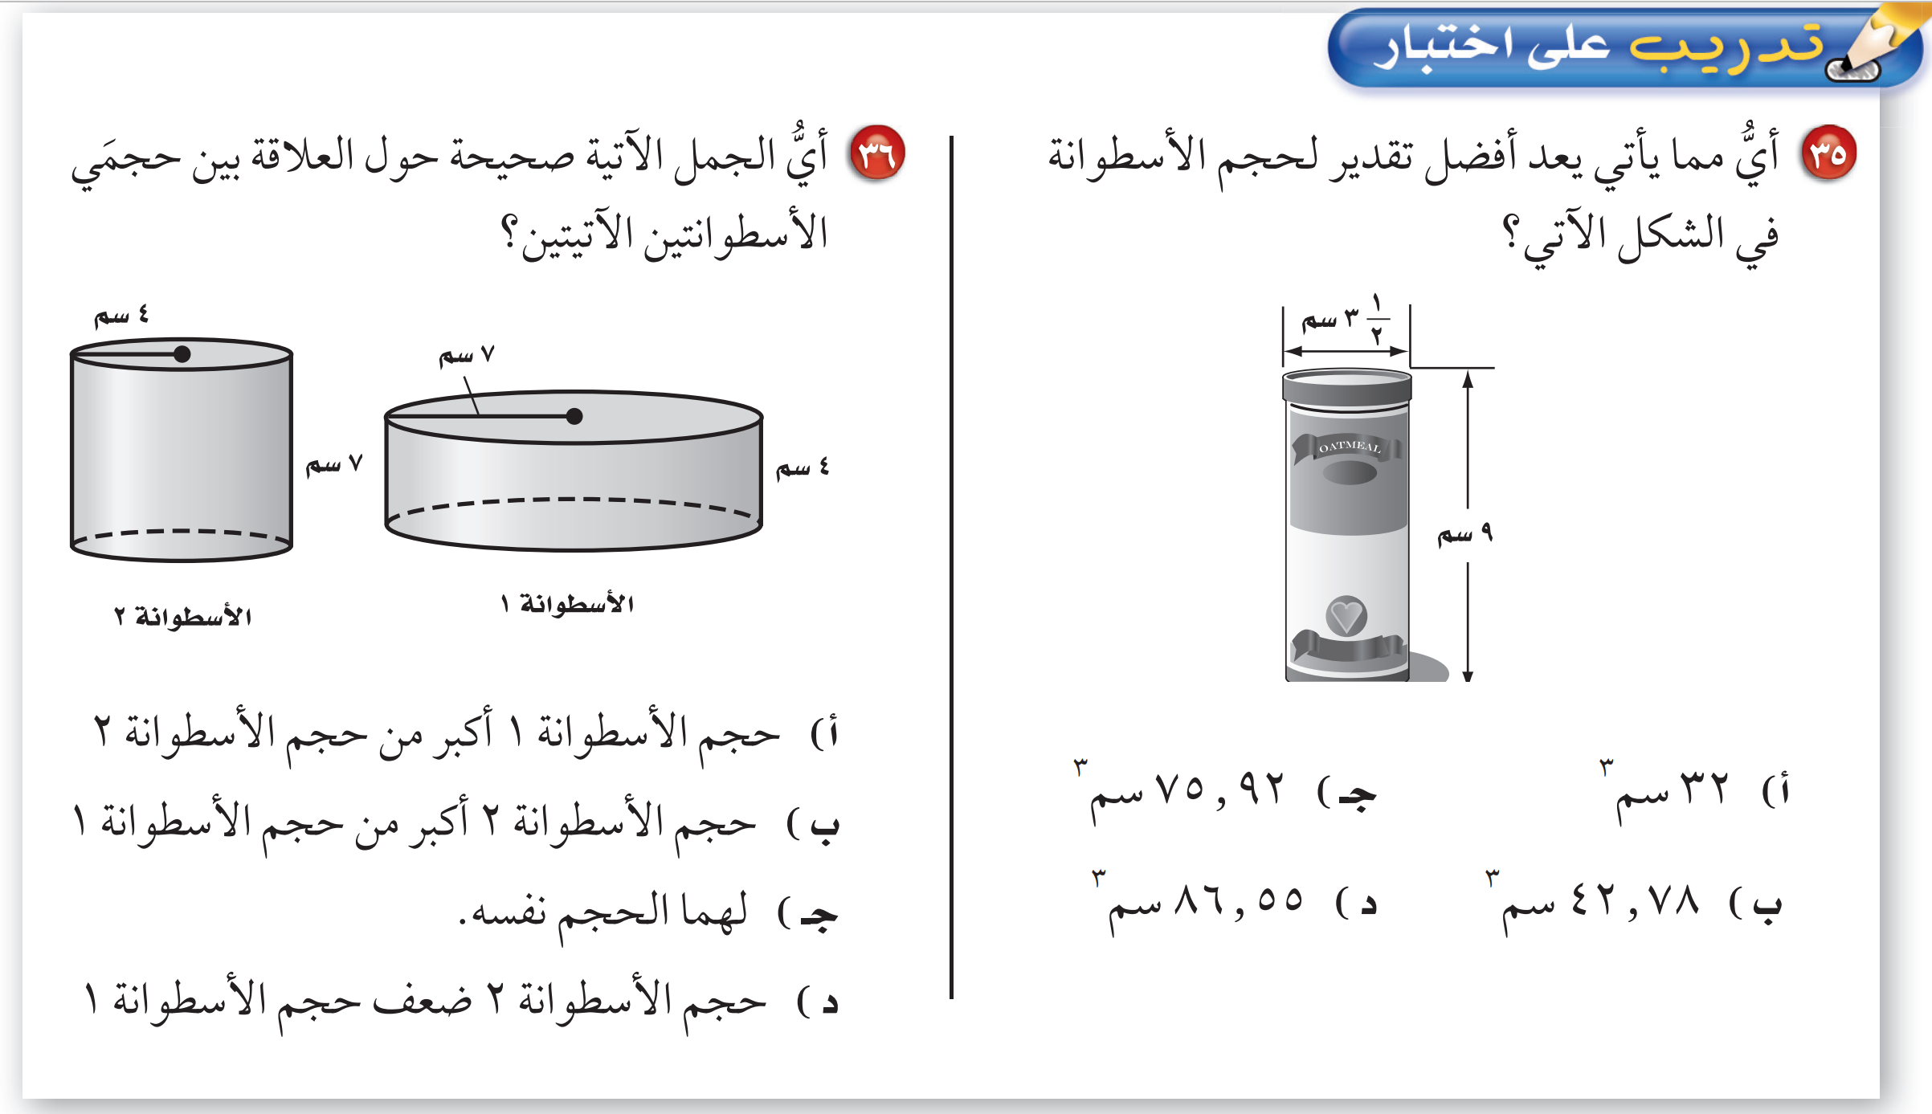

Slide 14
موقع رفعة التعليمية
الواجب
منصة مدرستي
قناة تيليجرام
أ / فاطمه صالح السبيعي

